Slide 1
Németország gazdasága

Slide 2
Csoportosítsd a márkákat ipari ágazatok szerint!

Slide 3
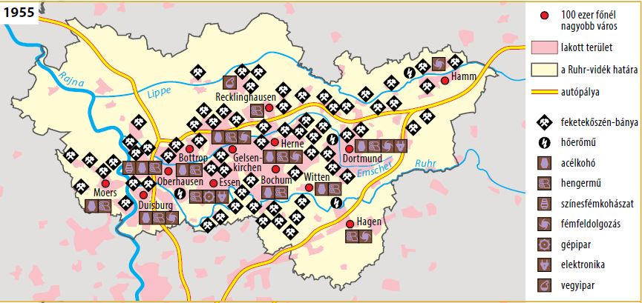

Slide 4
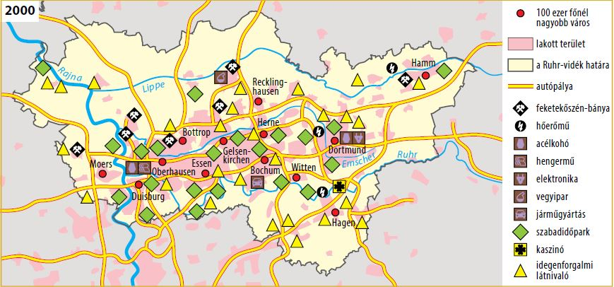

Slide 5
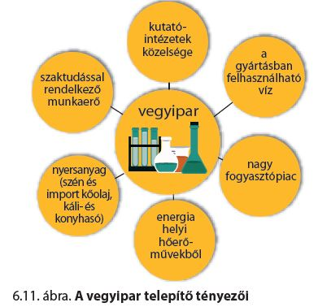

Slide 6
